Slide 1
Ανοικτά Ακαδημαϊκά Μαθήματα στο Πανεπιστήμιο Αθηνών
Υποδομές – Προσωπικό Υποστήριξης
Κωνσταντίνος Τσιμπάνης Εθνικό και Καποδιστριακό Πανεπιστήμιο Αθηνών Αθήνα, Μάιος 2014

Slide 2
άδεια χρήσης
Το παρόν υλικό υπόκειται σε άδεια χρήσης Creative Commons.
Η αναφορά στην Παρουσίαση αυτή να γίνεται ως εξής:
Τσιμπάνης Κ. (2014), «Ανοικτά Ακαδημαϊκά Μαθήματα στο Πανεπιστήμιο Αθηνών - Υποδομές– Προσωπικό Υποστήριξης», «Ανοικτά Ακαδημαϊκά Μαθήματα στο Πανεπιστήμιο Αθηνών», Α’ Κύκλος Εκπαίδευσης Προσωπικού Υποστήριξης 20.05.2014

Slide 3
χρηματοδότηση
Το έργο υλοποιείται στο πλαίσιο του Επιχειρησιακού Προγράμματος «Εκπαίδευση και Δια Βίου Μάθηση» και συγχρηματοδοτείται από την Ευρωπαϊκή Ένωση (Ευρωπαϊκό Κοινωνικό Ταμείο) και από εθνικούς πόρους.

Slide 4
η δράση

Slide 5
καλωσόρισμα
σημαντική δράση για το Πανεπιστήμιο Αθηνών
προβολή του εκπαιδευτικού έργου
αναβάθμιση της ψηφιακής παρουσίας (δομή και περιεχόμενο) των προπτυχιακών και μεταπτυχιακών μαθημάτων
500+ ανοικτά ψηφιακά μαθήματα που αντανακλούν την ποιότητα του ιδρύματος
σχεδιάζουμε νέες διαδικασίες και υπηρεσίες - ανοίγουμε δρόμο
σημαντικός ο ρόλος του προσωπικού υποστήριξης
συμμετοχή ποιοτική και όχι διεκπεραιωτή
απαιτεί δημιουργικότητα, μεθοδικότητα, καλή συνεργασία

Slide 6
το περιβάλλον της εκπαίδευσης αλλάζει

Slide 7
κάθε 60 δευτερόλεπτα …
(πηγή: GO-Globe.com)

Slide 8
η δράση
τα Ανοικτά Ακαδημαϊκά Μαθήματα αποτελούν μία πρόκληση και συγχρόνως μία μεγάλη ευκαιρία για το Πανεπιστήμιο Αθηνών
προβολή του εκπαιδευτικού έργου του Πανεπιστημίου
απόκτηση ενεργού ρόλου στη διεθνή σκηνή της ανοικτής εκπαίδευσης

Slide 9
η μεγάλη ευκαιρία
αναβάθμιση της δομής και του περιεχομένου υφιστάμενων ψηφιακών μαθημάτων και η δημιουργία νέων, με βάση διεθνείς πρακτικές και πρότυπα, ώστε τα παραγόμενα ανοικτά ακαδημαϊκά μαθήματα να γίνουν αρωγοί της δια ζώσης διδασκαλίας
ορισμός ιδρυματικής πολιτικής για τα ψηφιακά μαθήματα
ανάδειξη θεμάτων πνευματικής ιδιοκτησίας και προσβασιμότητας από ΑΜΕΑ
προώθηση του ανοικτού περιεχομένου

Slide 10
η εικόνα σήμερα

Slide 11
υπάρχουσες υποδομές και υπηρεσίες
το Πανεπιστήμιο Αθηνών διαθέτει σήμερα:
άρτια δικτυακή υποδομή
μεγάλης χωρητικότητας διασύνδεση στο διαδίκτυο
πλατφόρμα τηλεκπαίδευσης (από το 2003)
Η-τάξη (http://eclass.uoa.gr) βασισμένη στην ελληνική ανοικτή πλατφόρμα Open eClass
πλατφόρμα βιντεοδιαλέξεων (http://videolectures.uoa.gr/)
εξειδικευμένο προσωπικό σε θέματα ηλεκτρονικής μαθησης
μαθήματα με ψηφιακή παρουσία (>4.500)

Slide 12
το έργο και οι συνιστώσες του

Slide 13
τεχνικός σχεδιασμός
www.opencourses.gr (εθνική πύλη Α.Μ.)
Υπηρεσίες Φιλοξενίας
Open Courses API OAI PMH
GUnet Κεντρική Πράξη
Ιδρυματική Πλατφόρμα Τηλεκπαίδευσης
Ιδρυματική Πλατφόρμα Βιντεοδιαλέξεων
Αμφιθέατρα Ιδρύματος
Προσωπικό Υποστήριξης σε συνεργασία με τα μέλη ΔΕΠ του Τμήματος
Ανοικτό Ηλεκτρονικό Μάθημα
η-Τάξη Open eClass
OCAPI
Δήλος Video Lectures
IP Κάμερες HD ή συνεργείο
Προετοιμασία εκπαιδευτικού περιεχομένου
Εκπαιδευτικό σχεδιασμό / Instructional design
Εθνικό και Καποδιστριακό Πανεπιστήμιο Αθηνών
Ιδρυματική Πράξη

Slide 14
βασικές συνιστώσες υποδομές
ανοικτό ψηφιακό μάθημα
πλατφόρμα ψηφιακών μαθημάτων
εθνική πύλη αναζήτησης
υπηρεσίες υποστήριξης
πλατφόρμα βίντεο διαλέξεων
Μέλος ΔΕΠ
Κεντρική Ομάδα Έργου
Προσωπικό Υποστήριξης

Slide 15
μέλη ΔΕΠ
συμπλήρωση έντυπου καταγραφής
διάθεση εκπαιδευτικού υλικού
σημειώσεις, διαφάνειες
στοιχεία αυτοαξιολόγησης ή ασκήσεις (μαθήματα Α+)
λοιπό υποστηρικτικό υλικό, ηλεκτρονικές πηγές
ορισμός θεματικών ενοτήτων
συνεργασία με το προσωπικό υποστήριξης
βιντεοσκόπηση μαθημάτων (μαθήματα Α+) [IP κάμερες | συνεργείο εικονοληψίας] [με φοιτητές | χωρίς]
έλεγχος υλικού – τελική έγκριση μαθήματος

Slide 16
προσωπικό υποστήριξης
συμπλήρωση έντυπου καταγραφής (αν χρειάζεται)
επεξεργασία εκπαιδευτικού υλικού (εκκαθάριση, προσβασιμότητα, οργάνωση, κλπ)
δημιουργία ψηφιακού μαθήματος (σύμφωνα με τις προδιαγραφές)
προετοιμασία ανοικτού ψηφιακού μαθήματος (μεταδεδομένα, ανοικτή πρόσβαση άδεια χρήσης, χαρακτηρισμός Α+,Α,Α-)
συνεργασία με το μέλος ΔΕΠ* και την κεντρική ομάδα του έργου
δημοσίευση/επικαιροποίηση του ανοικτού μαθήματος
*η συμμετοχή των μελών ΔΕΠ είναι κυρίως ποιοτική και έχει εποπτικό χαρακτήρα

Slide 17
πλατφόρμα ανοικτών ψηφιακών μαθημάτων

Slide 18
πλατφόρμα ανοικτών μαθημάτων
http://opencourses.uoa.gr

Slide 19
πλατφόρμα ανοικτών μαθημάτων
αποτελεί την ιδρυματική πλατφόρμα ψηφιακών μαθημάτων για την υποστήριξη, οργάνωση και παρουσίαση των Ανοικτών Μαθημάτων
open courses ready (Open Courses API, Metadata, δομή ανοικτού μαθήματος, μηχανισμός πιστοποίησης ανοικτών μαθημάτων Α-, Α, Α+, ορισμός άδειας διάθεσης, κλπ)
υποστήριξη προσβασιμότητας (WCAG 2.0 A)

Slide 20
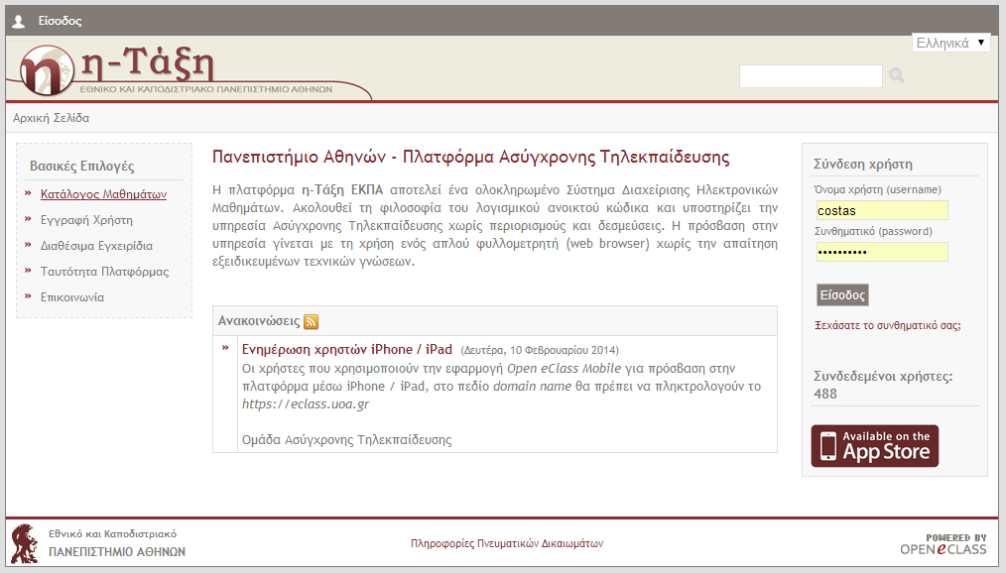
επίσημη πλατφόρμα τηλεκπαίδευσης
http://eclass.uoa.gr

Slide 21
Open eClass 3
σεπτ. 2014, ολοκλήρωση της πρώτης έκδοσης του τρίτου κύκλου (3.x) της πλατφόρμας Open eClass.
Open eClass 3
συμμετοχικά εργαλεία collaboration & social
επεκτασιμότητα, διαλειτουργικότητα ψηφιακά αποθετήρια
εφαρμογές για φορητές συσκευές iOS, Android, κλπ
εκπαιδευτικό περιεχόμενο templates & standards
εκπαιδευτική διαδικασία σενάρια, εξατομίκευση, υποστήριξη, διαχείριση, αξιολόγηση
σύγχρονο μοντέλο ανάπτυξης ανοικτό, κατανεμημένο
σύγχρονη διεπαφή χρήστη γρήγορη, φιλική, προσβάσιμη
καθετοποιημένες λύσεις όλα σε ένα εφαρμογή

Slide 22
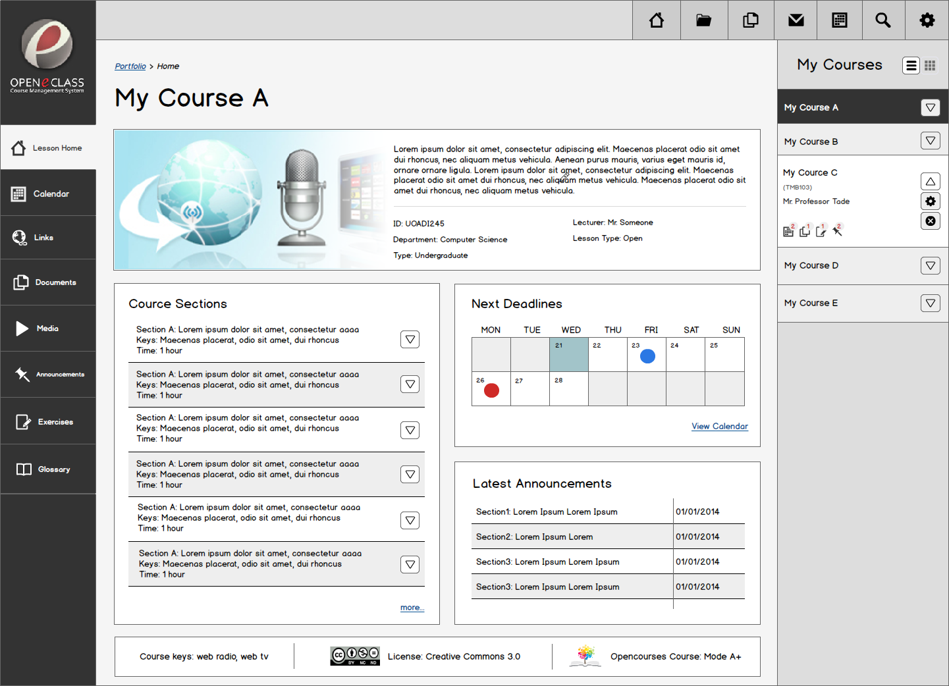
νέα διεπαφή χρήστη

Slide 23
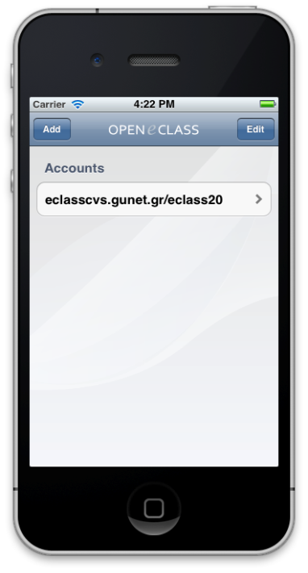
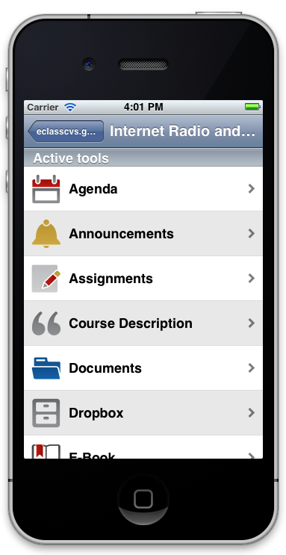
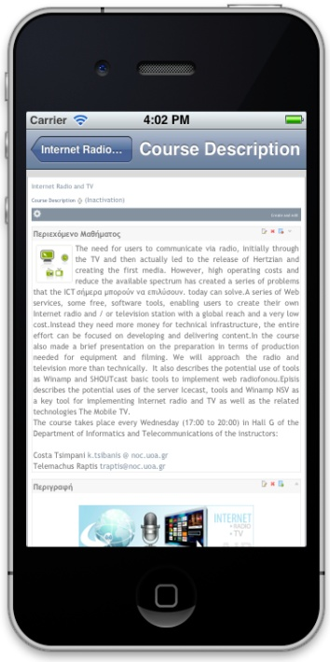
Open eClass mobile apps
σχεδιάζονται και αναπτύσσονται εγγενείς εφαρμογές του για κινητές συσκευές (iOS - iPhone & iPad, Android - Phone & Tablet, Windows Mobile)

Slide 24
πλατφόρμα συνεργασίας

Slide 25
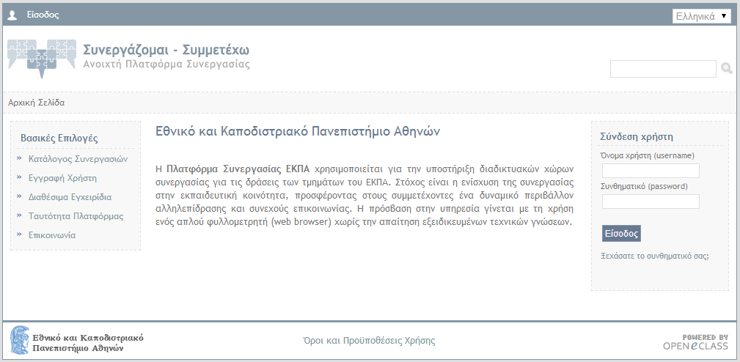
πλατφόρμα συνεργασίας
http://synergasia.uoa.gr

Slide 26
πλατφόρμα ανοικτών μαθημάτων
αποτελεί την ιδρυματική πλατφόρμα ψηφιακών συνεργασιών για την υποστήριξη Ανοικτών Μαθημάτων
ηλεκτρονικές συνεργασίες
αποστολή ανακοινώσεων – ενημερώσεων
συζήτηση σε θέματα του έργου (forum)
χρήσιμα έγγραφα (προδιαγραφές, παρουσιάσεις, αναφορές, έντυπα, οδηγούς, κλπ)
ανταλλαγή μηνυμάτων (κεντρική ομάδα – προσωπικό υποστήριξης)
κοινόχρηστα αρχεία
προσωπικός χώρος για κάθε συνεργάτη

Slide 27
πλατφόρμα βιντεοδιαλέξεων

Slide 28
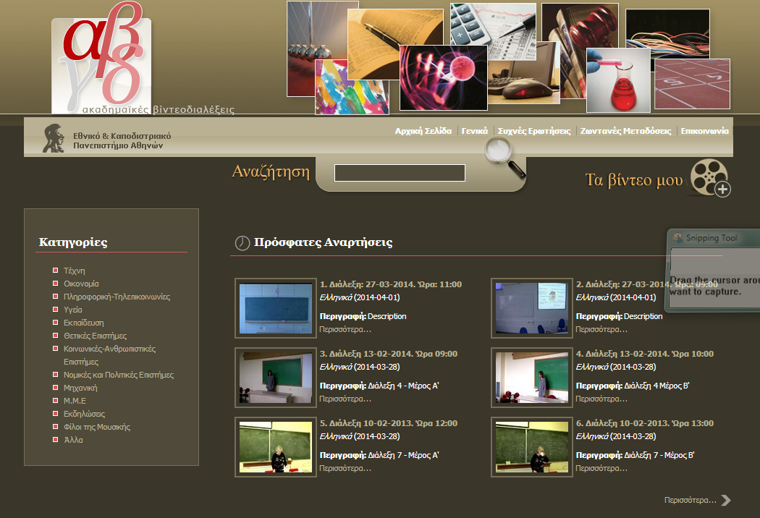
πλατφόρμα βιντεοδιαλέξεων
http://videolectures.uoa.gr

Slide 29
βιντεοδιάλεξη

Slide 30
πλατφόρμα βιντεοδιαλέξεων
σεπτ. 2014, ολοκλήρωση της πρώτης έκδοσης της νέας πλατφόρμας βιντεοδιαλέξεων «Δήλος»
Χρονοπρογραμματισμός Διαλέξεων και Ζωντανών Μεταδόσεων
Αποθήκευση και Διαχείριση Βιντεοδιαλέξεων
Επεξεργασία Βιντεοδιαλέξεων
Αναζήτηση Βιντεοδιαλέξεων
Αναπαραγωγή Βιντεοδιαλέξεων
Σύνδεση με το ηλεκτρονικό μάθημα

Slide 31
εθνική πύλη ανοικτών μαθημάτων

Slide 32
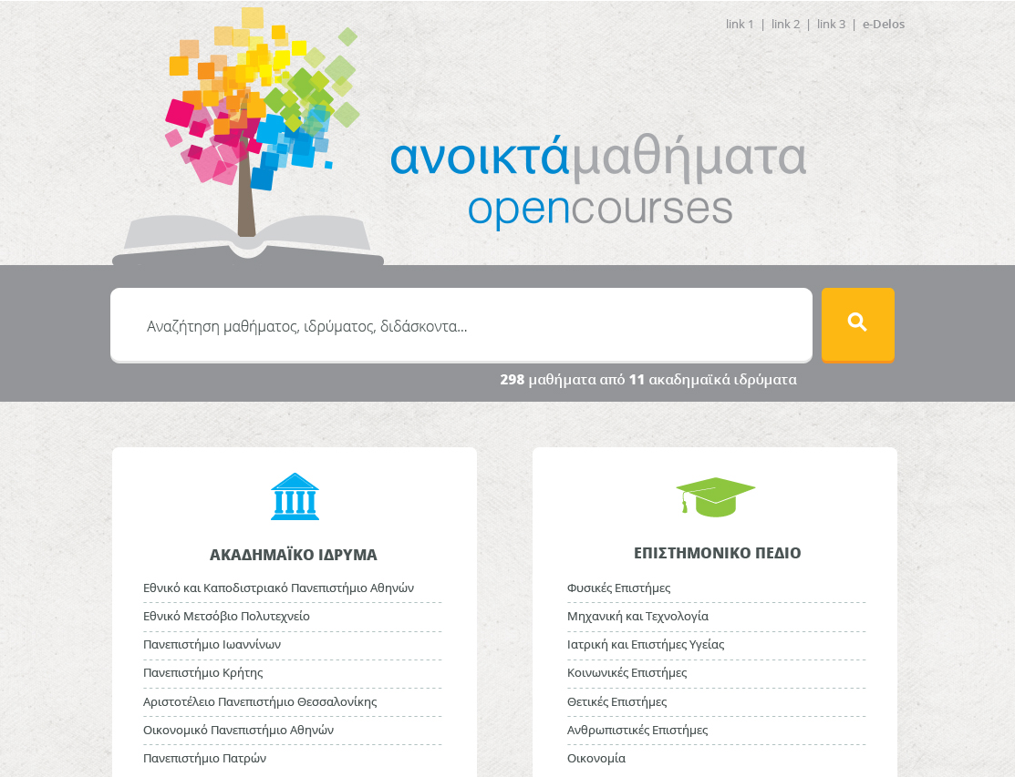
εθνική πύλη ανοικτών μαθημάτων

Slide 33
ρόλος της εθνικής πύλης
ανοικτή διαδικτυακή πύλη (σεπτ. 2014) (προτ. URL: www.opencourses.gr)
εθνικό σημείο συνάθροισης μεταδεδομένων Ανοικτών Μαθημάτων (Εθνικό Μητρώο Ανοικτών Μαθημάτων)
εθνικό σημείο αναζήτησης Ανοικτών Μαθημάτων
επικοινωνία με τις ιδρυματικές πλατφόρμες τηλεκπαίδευσης και βιντεοδιαλέξεων
ιδρυματική πύλη ανοικτών μαθημάτων
οpencourses.gr/uoa

Slide 34
αναζήτηση / αποτελέσματα
υποστήριξη αναζήτησης
βάσει μεταδεδομένων ( τίτλος, επιστημονικό πεδίο, ίδρυμα , τμήμα, δημιουργός, λέξεις κλειδιά)
βάσει χαρακτηριστικών Web 2.0 (π.χ. πρόσφατη ανάρτηση, πιο δημοφιλής, παρόμοια μαθήματα, κλπ)
κατάλογος ανοικτών μαθημάτων που ικανοποιούν τα κριτήρια αναζήτησης
ανακατεύθυνση στις ιδρυματικές πλατφόρμες

Slide 35
ευχαριστώ για την προσοχή σας! Κωνσταντίνος Τσιμπάνης Εθνικό και Καποδιστριακό Πανεπιστήμιο Αθηνών Αθήνα, Μάιος 2014

